Slide 1
Metodologie ISK
Věda, paradigma, teorie
Ladislava Suchá, 30. září 2011, Brno

Slide 2
Věda, paradigma, teorie
Věda
„Užití systematických metod empirického pozorování, teoretické analýzy a logického vyhodnocování argumentů za účelem vytvoření souhrnu znalostí v určité oblasti“
(Giddens, 2001: s. 27)

Slide 3
Věda, paradigma, teorie
Paradigma
„Za paradigma považuji obecně uznávané výsledky, které v dané chvíli představují pro společenství odborníků model problémů a jejich řešení“
„Paradigma je to, co členové vědeckého společenství sdílejí, a naopak: vědecké společenství se skládá z lidí, kteří sdílejí nějaké paradigma.“
(Kuhn, 1997)

Slide 4
Věda, paradigma, teorie
Paradigma
Optika
Jazyk
Metodologie
Teorie
Problematika
Autority

Slide 5
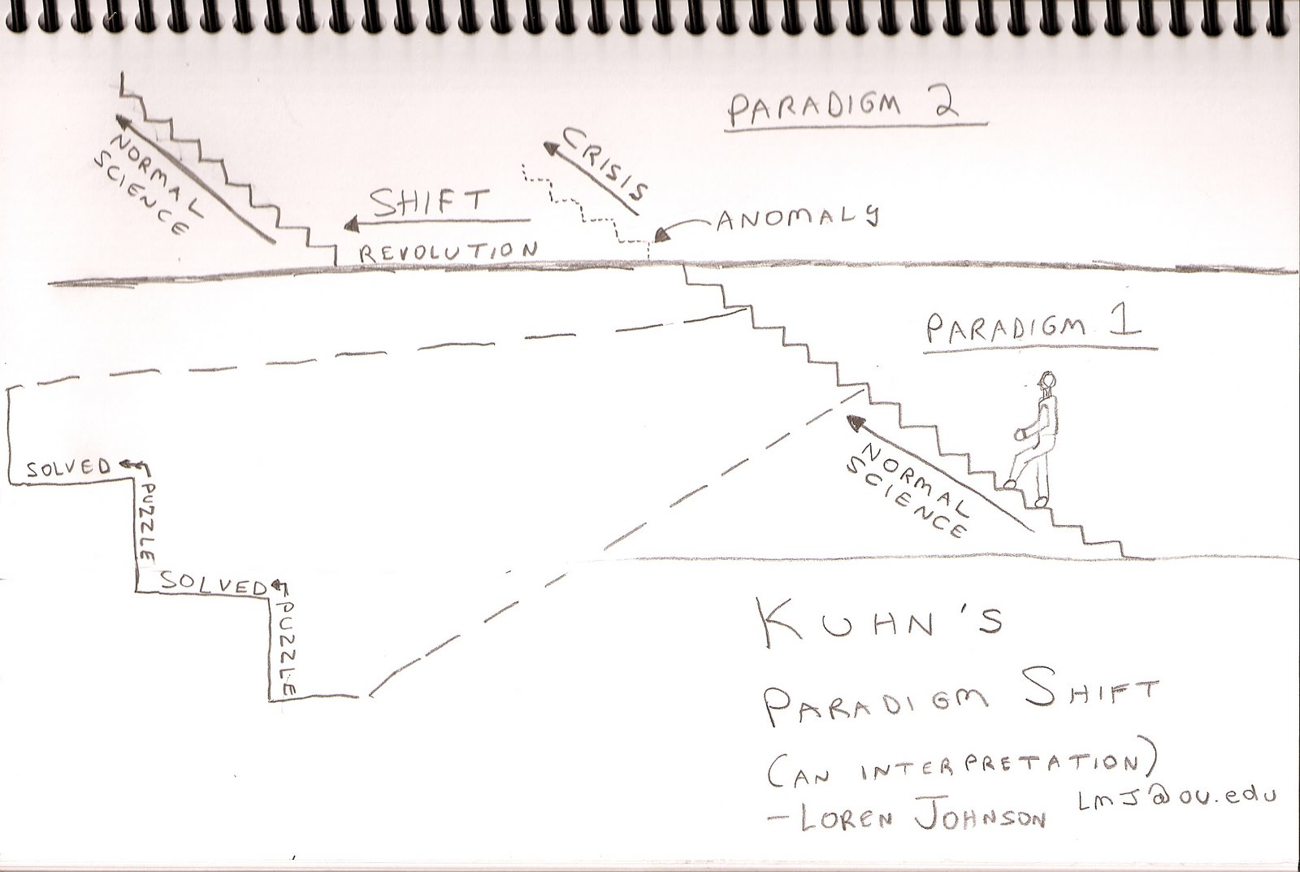

Slide 6
Věda, paradigma, teorie
Teorie
„Teorie je soubor vzájemně souvisejících konstruktů (pojmů), definicí a výroků, který představuje systematický pohled na jevy tím, že specifikuje vztahy mezi proměnnými, s cílem vysvětlit nebo předpovědět tyto jevy.“
(Kerlinger, 1971)

Slide 7
Metateorie podle Bates (2005)
Historické paradigma
Pochopení současného stavu skrze analýzu sociálních, politických, ekonomických vztahů a procesů v minulosti
Kvantita i kvalita
Porozumění historii * získání co největšího počtu dat * vysvětlení historických faktů * kontrola zdrojů atd. (Busha & Harter, 1980)

Slide 8
Metateorie podle Bates (2005)
Konstruktivistické paradigma
Vychází ze sociologie (Schutz, Berger & Luckman) / pedagogiky (Vygotsky)
Sociální realita neustále re-konstruována – při této konstrukci hraje klíčovou roli jazyk
Znalosti a identity konstruované v diskurzech kategorizujících svět

Slide 9
Metateorie podle Bates (2005)
Diskurzivně-analytický přístup
Ideové zdroje: Bakhtin, Foucault
Zaměřuje se na odhalování skrytých motivací za textem – dekonstruktivistické čtení a interpretace
Považována za produkt postmoderní vědy – neposkytuje jeden správný pohled, naopak odkrývá, že jeden správný pohled neexistuje

Slide 10
Metateorie podle Bates (2005)
Filozoficko-analytický přístup
Teoretický výzkum
Různé filozofické pohledy - lze mluvit o jednom paradigmatu?

Slide 11
Metateorie podle Bates (2005)
Kritická teorie
Inspirovaná Frankfurtskou školou (Marx, Weber, Freud), post-strukturalismem (Foucault) atd.
Vztah moci a vědění – hegemonie a nerovnost (kritika předchozích výzkumů)
Co je informace/znalost? * Kdo o tom rozhoduje? (WHASP) * Kdo z toho těží / kdo ne?

Slide 12
Metateorie podle Bates (2005)
Etnografický přístup
Nejprve v antropologii
Field research: pozorování, studium dokumentů, rozhovory

Slide 13
Metateorie podle Bates (2005)
Sociokognitivní přístup
Odpověď na kognitivní paradigma
Využívání informace je determinováno individuálně i sociálně
V ISK typicky doménová analýza (Hjørland & Albrechtsen, 1995) – sleduje organizaci znalostí v (odbborných, oborových, volnočasových) komunitách

Slide 14
Metateorie podle Bates (2005)
Kognitivní přístup
Zaměření na to, jak jedinec zpracovává informace
Kognitivní procesy

Slide 15
Metateorie podle Bates (2005)
Bibliometrie
Dokumenty jako odraz stavu vědeckého poznání
Kvantitativní analýza vědecké komunikace
Citační analýzy, webometrie
Bibliometrické zákony

Slide 16
Metateorie podle Bates (2005)
Fyzikální přístupy
Shannonova teorie informace
Nejblíže k přírodním vědám

Slide 17
Metateorie podle Bates (2005)
Technologický přístup
Uplatnění při konstrukci informačních systémů
Zpracování přirozeného jazyka, AI
Otázka „Funguje to?“

Slide 18
Metateorie podle Bates (2005)
Na uživatele zaměřený přístup
Jde za technologický přístup – zaměřuje se na uživatelskou přívětivost
Typicky uživatelská testování
Design informačních systému
Design služeb (?)

Slide 19
Metateorie podle Bates (2005)
Evolucionaristický přístup
Biologie, evoluční psychologie
Nový přístup v ISK (?)

Slide 20
Cvičení

